Slide 1
wEbpack
一个现代 JavaScript 应用程序的模块打包器(module bundler)

Slide 2
基础环境
Node 这里为了使用npm http://nodejs.cn/
Npm 包管理器：用于下载模块，如：vue react ajax bootstarp 各种loader，各种插件，各种第三方（UI库，图形化库，手势拖拽）等 https://www.npmjs.com.cn/getting-started/what-is-npm/
Webpack 前端自动化构建打包，负责将所有模块，打包编译成浏览器可以运行的资源

Slide 3
Webpack解决了什么问题？

Slide 4
以前，开发网页要通过命名空间的方式来组织代码，例如 jQuery 库把它的API都放在了 window.$ 下，在加载完 jQuery 后其他模块再通过 window.$ 去使用 jQuery。 这样做有很多问题，其中包括：
命名空间冲突，两个库可能会使用同一个名称，例如 Zepto 也被放在 window.$ 下；
无法合理地管理项目的依赖和版本；
无法方便地控制依赖的加载顺序。
当项目变大时这种方式将变得难以维护，需要用模块化的思想来组织代码。
通过直接编写 JavaScript、CSS、HTML 开发 Web 应用的方式已经无法应对当前 Web 应用的发展。
当项目变大时这种方式将变得难以维护，需要用模块化的思想来组织代码。
模块化是一种将系统分离成独立功能部分的方法，可将系统分割成独立的功能部分，严格定义模块接口、模块间具有透明性。
例如：
jQuery模块操作dom;
http模块实现网络请求;
uglify实现文件压缩合并

Slide 5
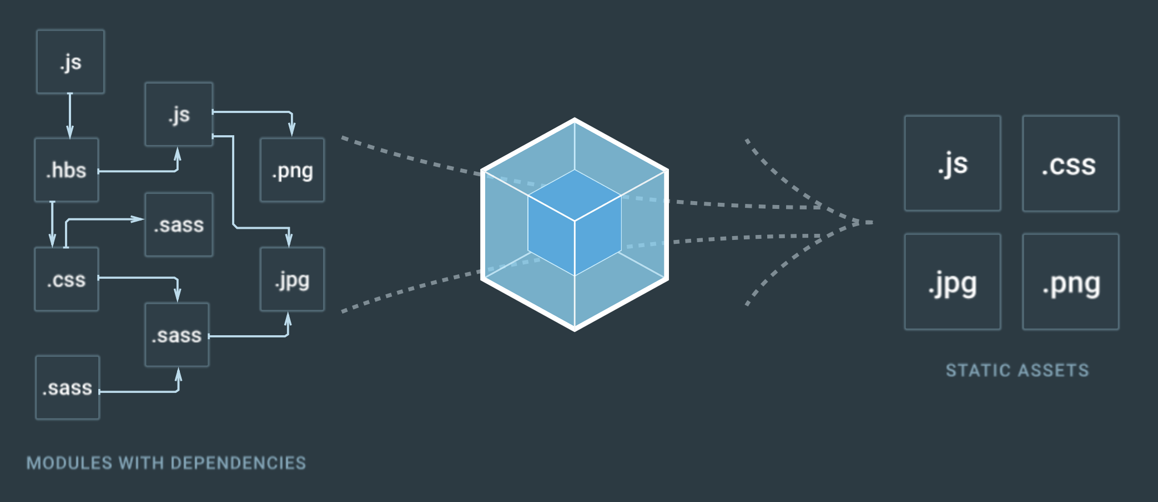
Webpack
Webpack 是一个打包模块化 JavaScript 的工具，在 Webpack 里一切文件皆模块，通过 Loader 转换文件，通过 Plugin 注入钩子（回调函数），最后输出由多个模块组合成的文件。Webpack 专注于构建模块化项目。
一切文件：JavaScript、CSS、SCSS、图片、模板，在 Webpack 眼中都是一个个模块，这样的好处是能清晰的描述出各个模块之间的依赖关系，以方便 Webpack 对模块进行组合和打包。 经过 Webpack 的处理，最终会输出浏览器能使用的静态资源。
Notes:
比如我们会在项目中使用ES6/7的语法来编写JS代码,
于是我们只需要配置babel-loader即可处理这种JS。
比如我们需要加载html文件获取html字符串,
于是我们只需要配置raw-loader即可拿到对应文件的字符串。
比如我们需要将sass/less文件预编译成css，
于是我们只需要配置sass-loader/less-loader即可处理。
webpack提供了一套API接口，开发者只需要按照它提供的规范照着做就行了。

Slide 6
Webpack能帮助我们做什么
代码转换：TypeScript 编译成 JavaScript、SCSS 编译成 CSS 等。
文件优化：压缩 JavaScript、CSS、HTML 代码，压缩合并图片等。
代码分割：提取多个页面的公共代码、提取首屏不需要执行部分的代码让其异步加载。
模块合并：在采用模块化的项目里会有很多个模块和文件，需要构建功能把模块分类合并成一个文件。
自动刷新：监听本地源代码的变化，自动重新构建、刷新浏览器。
代码校验：在代码被提交到仓库前需要校验代码是否符合规范，以及单元测试是否通过。
自动发布：更新完代码后，自动构建出线上发布代码并传输给发布系统。

Slide 7
概念
本质上，webpack 是一个现代 JavaScript 应用程序的模块打包器(module bundler)。当 webpack 处理应用程序时，它会递归地构建一个依赖关系图(dependency graph)，其中包含应用程序需要的每个模块，然后将所有这些模块打包成一个或多个 bundle。
webpack本身并不关心这个模块是什么，它只是调度配置文件中对模块处理的方式来完成这一切,而不必纠结文件类型。

Slide 8
四个核心概念
入口(entry)
输出(output)
loader
插件(plugins)

Slide 9
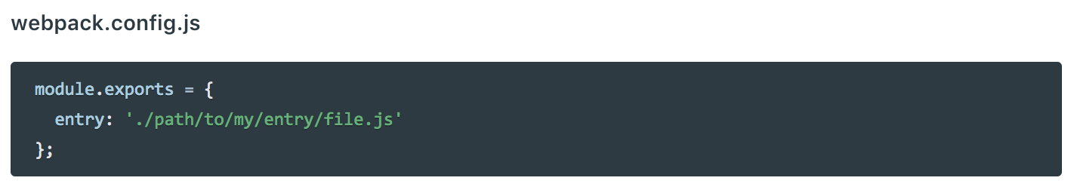
入口(entry)
入口起点(entry point)指示 webpack 应该使用哪个模块，来作为构建其内部依赖图的开始。进入入口起点后，webpack 会找出有哪些模块和库是入口起点（直接和间接）依赖的。
每个依赖项随即被处理，最后输出到称之为 bundles 的文件中，我们将在下一章节详细讨论这个过程。
可以通过在 webpack 配置中配置 entry 属性，来指定一个入口起点（或多个入口起点）。

Slide 10
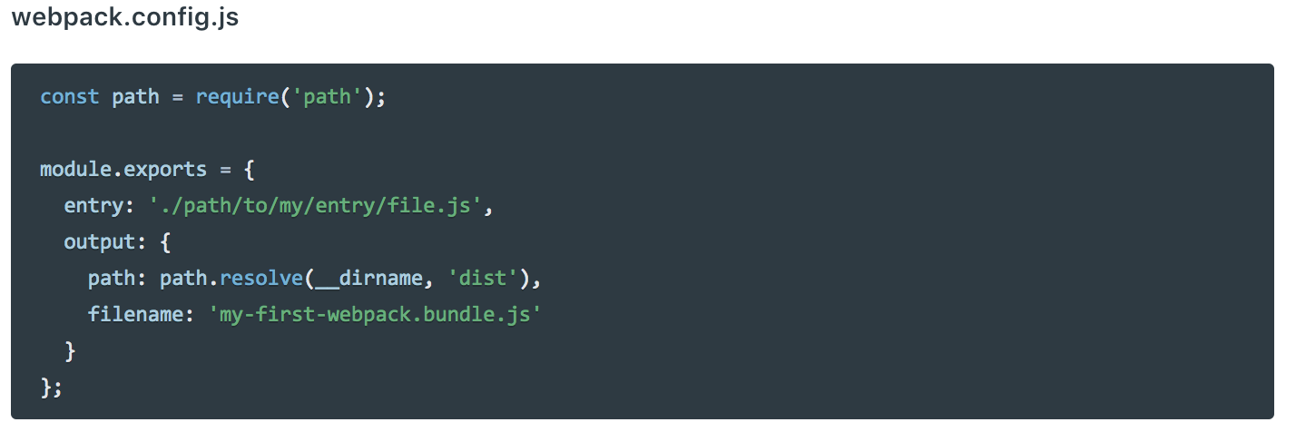
出口(output)
出口(output)
output 属性告诉 webpack 在哪里输出它所创建的 bundles，以及如何命名这些文件。
我们通过 output.filename 和 output.path 属性，来告诉 webpack bundle 的名称，以及我们想要生成(emit)到哪里。如下：

Slide 11
loader
loader 让 webpack 能够去处理那些非 JavaScript 文件（webpack 自身只理解 JavaScript）。loader 可以将所有类型的文件转换为 webpack 能够处理的有效模块，然后你就可以利用 webpack 的打包能力，对它们进行处理。
本质上，webpack loader 将所有类型的文件，转换为应用程序的依赖图可以直接引用的模块。
在更高层面，在 webpack 的配置中 loader 有两个目标。
1.识别出应该被对应的 loader 进行转换的那些文件。(使用 test 属性)
2.转换这些文件，从而使其能够被添加到依赖图中（并且最终添加到 bundle 中）(use 属性)

Slide 12
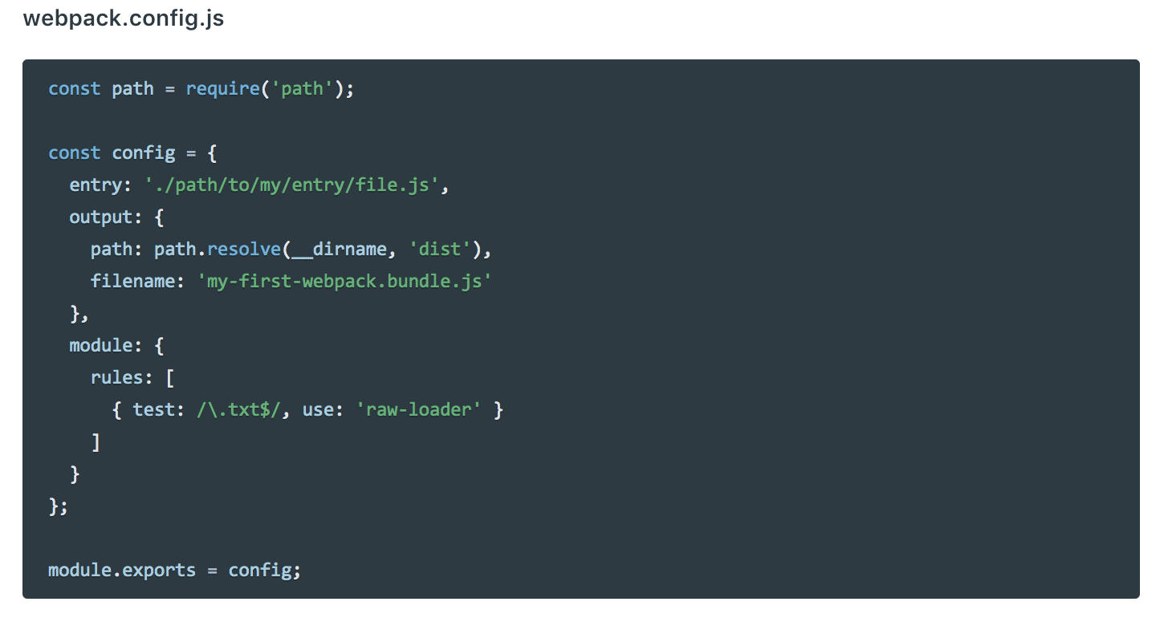
以下配置中，对一个单独的 module 对象定义了 rules 属性，里面包含两个必须属性：test 和 use。这告诉 webpack 编译器(compiler) 如下信息：
“嘿，webpack 编译器，当你碰到「在 require()/import 语句中被解析为 '.txt' 的路径」时，在你对它打包之前，先使用 raw-loader 转换一下。”

Slide 13
插件(plugins)
loader 被用于转换某些类型的模块，而插件则可以用于执行范围更广的任务。插件的范围包括，从打包优化和压缩，一直到重新定义环境中的变量。插件接口功能极其强大，可以用来处理各种各样的任务。
想要使用一个插件，你只需要 require() 它，然后把它添加到 plugins 数组中。多数插件可以通过选项(option)自定义。你也可以在一个配置文件中因为不同目的而多次使用同一个插件，这时需要通过使用 new 操作符来创建它的一个实例。
webpack 提供许多开箱可用的插件！webpack 自身的多数功能都使用这些插件接口。这些插件接口使 webpack 变得极其灵活。
HotModuleReplacementPlugin（启用模块热替换）
HtmlWebpackPlugin（自动创建 HTML 文件，用于服务器访问）
I18nWebpackPlugin（为 bundle 增加国际化支持）
BabelMinifyWebpackPlugin（使用 babel-minify进行压缩）

Slide 14
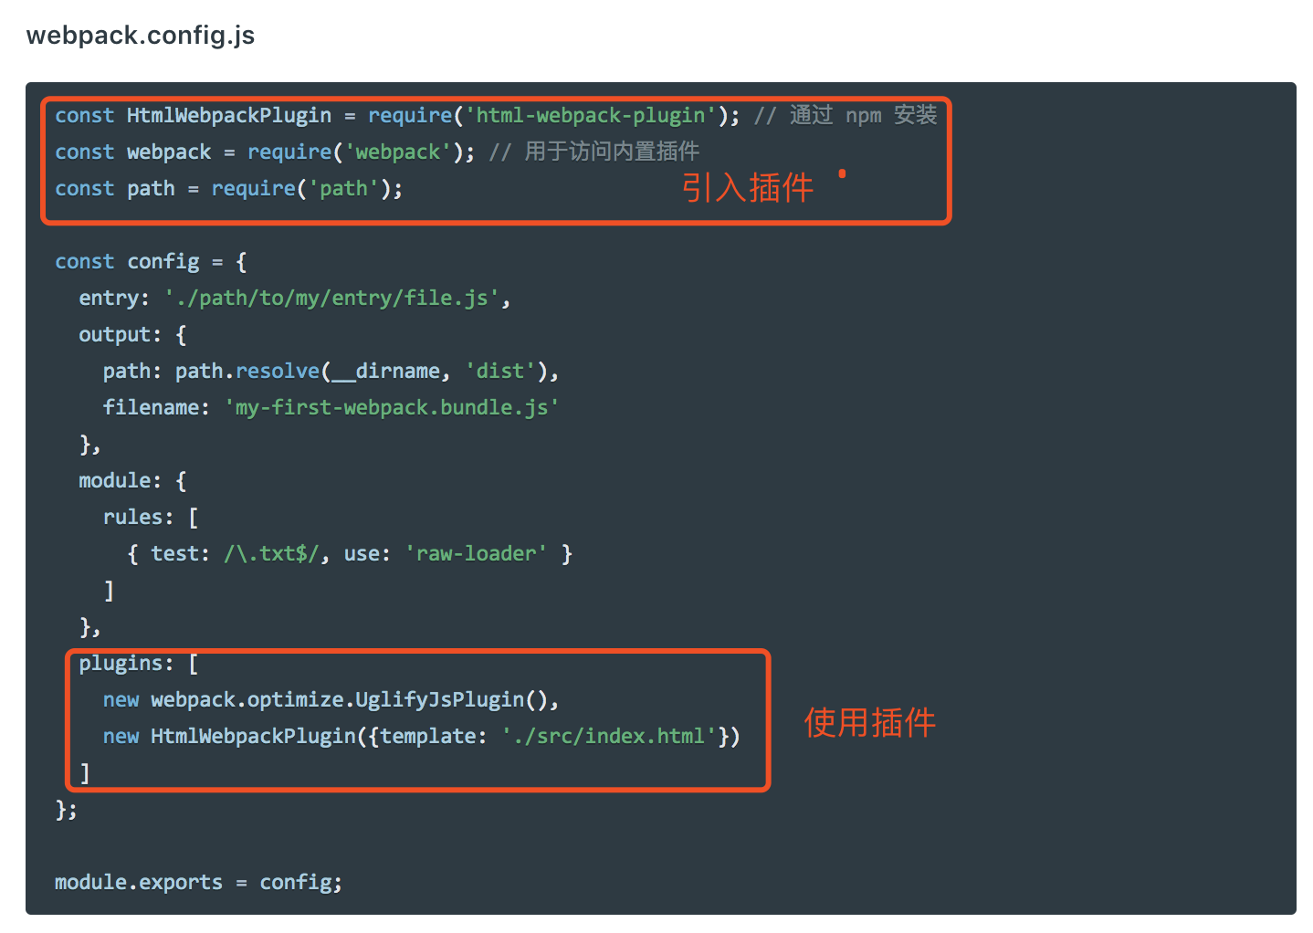

Slide 15
安装 Webpack
要安装 Webpack 到本项目, npm install –save-dev webpack
新建入口文件entry.js和webpack.config.js配置文件
新建index.html，打包完成的bundle.js会渲染到这个html上
配置webpack.config.js
引入常用Loaders
css-loader style-loader 处理css
Babel-loader babel-core es6编译为es5
url-loader 处理文件及图片，将小与指定大小的文件转为base64
File-loader 处理大文件及图片

Slide 16
c s s预处理loaders
css-loader 处理css中路径引用等问题
style-loader 动态把样式写入css
sass-loader scss编译器
less-loader less编译器
postcss-loader scss再处理
npm install --save -dev css-loader style-loader sass-loader less-loader postcss-loader
例子:
module: { loaders: [ {test: /\.css$/, loader: "style-loader!css-loader"}, {test: /\.less$/, loader: "style-loader!css-loader!less-loader|postcss-loader"}, {test: /\.scss$/, loader: "style-loader!css-loader!sass-loader|postcss-loader"} ] }

Slide 17
js处理loaders
babel-loader
jsx-loader
npm install --save-dev babel-core babel-preset-es2015 babel-loader jsx-loader
例子：
新建一个名字为.babelrc的文件{ "presets": ["es2015","react"], "plugins":["antd"] }
新建一个名字为webpack.config.js文件
module: { loaders: [ {test: /\.js$/, loader: "babel", exclude: /node_modules/}, {test: /\.jsx$/, loader: "jsx-loader"}] }

Slide 18
文件处理loaders
file-loader
npm install --save-dev file-loader
module: { loaders: [ { test: /\.(png|jpg|jpeg|gif|svg|woff|woff2|ttf|eot)$/, loader: 'file' }, ] }
图片处理loaders
url-loader
npm install --save-dev url-loader
module: { loaders: [ {test: /\.(jpg|png)$/, loader: "url?limit=8192"}, ] }

Slide 19
html-webpack-plugin
为html文件中引入的外部资源如script、link动态添加每次compile后的hash，防止引用缓存的外部文件问题
打包时生成创建html入口文件，比如单页面可以生成一个html文件入口，配置多个html-webpack-plugin可以生成多个页面入口
安装 npm install html-webpack-plugin --save-dev
在webpack.config.js引入 var HtmlWebpackPlugin = require('html-webpack-plugin')
plugins: [ new HtmlWebpackPlugin() ]

Slide 20
Webpack-dev-server
安装 npm install webpack-dev-server --save-dev
在package.json配置启动dev-server脚本 "dev":"webpack-dev-server --inline --hot --watch”
启动webpack-dev-server, npm run dev

Slide 21
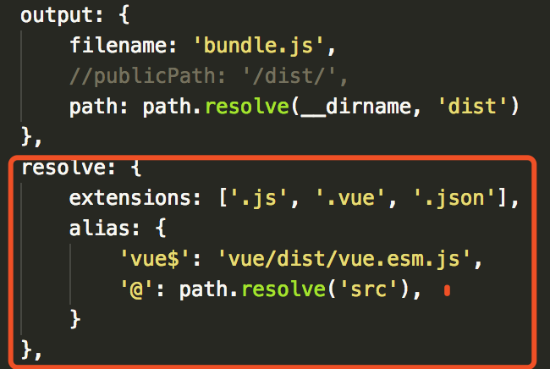
配置vue相关
需要安装vue-loader vue-style-loader vue-template-compiler
修改webpack.config.js

Slide 22
如果使用webpack开发vue项目，我们可以使用官方脚手架vue-cli
全局安装vue-cli npm install --global vue-cli
使用vue-cli创建vue项目，脚手架已集成webpack，vue init webpack vuetest
常用命令:对应npm配置文件package.json中的script脚本配置项
npm start 启动webpack-dev-server,启动一个服务，用于开发调试
npm run build webpack打包，打包发布为上线资源

